Slide 1
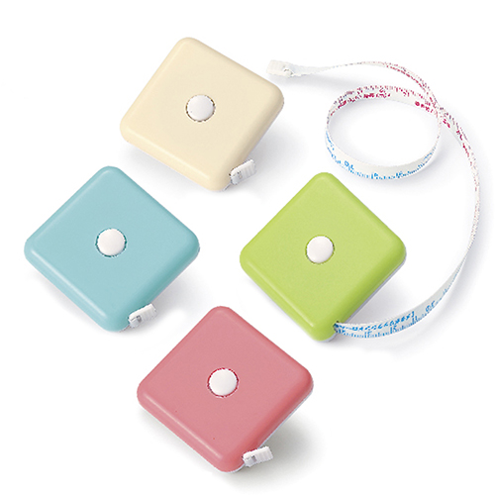
【提案書】
メタボチェックメジャー 男女兼用
特徴
標準体重やEMI値の求め方、ウエストサイズの平均値、おやつのカロリーチェックなど、メタボ関連情報がプリントされた便利な150cmメジャーです。特典用などにおすすめです。
納期
納期スペース
仕様
カラー展開 ： アイボリー･グリーン･ピンク･ブルー 4色取混ぜ
素 材 ： ABS･PVC
サイズ ： 16×50×50mm
包 装 ： 化粧箱
生産国 ： 中国
備 考 ： 150cmメジャー
お見積
お見積りスペース

